Slide 1
Sergio Cavalcante
sergio.cavalcante@cesar.org.br

Slide 2
Educação inclusiva para o protagonismo
Competência
Profissional
Notes:
Degraus menores em educação continuada em informática
O modelo “Tudo de Bandeja” não forma protagonistas e analistas

Slide 3

Incentivos à Inovação
Barato
Caro
Estudos & Ideação
Prototipagem& Avaliação
Desenvolvimento
Comercialização
Não há incentivos para este estágio!
Notes:
Use a metáfora da pasta de dentes
O que foi mais barato: projetar ou construir Brasilia?
Prospecao e Cenarizacao
Como justificar não termos solucoes nossas para a seca?
Governo não contrata inovacao na Lei 8666

Slide 4

Lei de Informática
1ª Fase: Criação de competência e reputação
2ª Fase: Prospecção e concepção
3ª Fase: Construção de cenários e criação do futuro
Notes:
Regulamentar investimento em incubação e participação em startups
Priorizar o teor de inovação na avaliação dos projetos incentivados
Estender a elegibilidade de projetos incentivados para as fases de estudos, ideação e prototipagem
A Lei é de hardware. Não há incentivos diretos para a produção de software.

Slide 5
Relações de trabalho
Notes:
Brasil: país de serviços e indústria
Leis antiquadas para problemas modernos. Ex: querer sair do trabalho mais cedo é dificultado pela exigencia de intervalo de almoço e de descanso.
Como dito por Claudio Marinho em audiencia em 29/06, tivemos 5500 eventos em 2014. Somos 550. O que dá menos de um evento por pessoa por mês.

Slide 6


Think of Innovation
Think of us
Sergio Cavalcante
Sergio.cavalcante@cesar.org.br
+5581 34254714

Slide 8
Contexto Brasileiro de Inovação

Slide 9
PINTEC - IBGE
Pesquisa Industrial sobre Inovação Tecnológica
As maiores fontes de conhecimento são:
  outras áreas da própria empresa
  feiras/exposições
  concorrentes.
  ☹

Slide 10
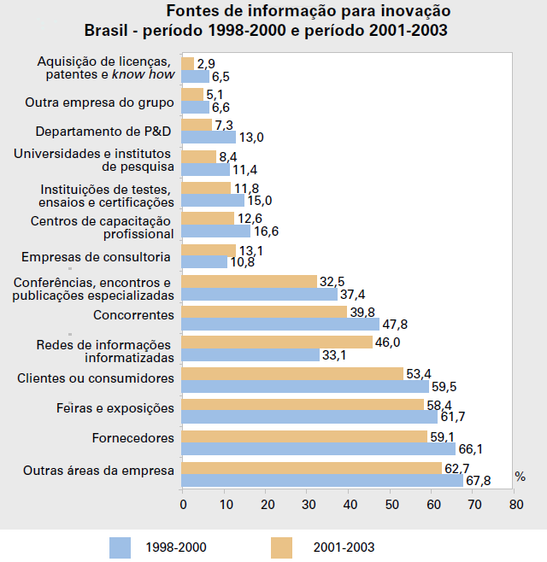
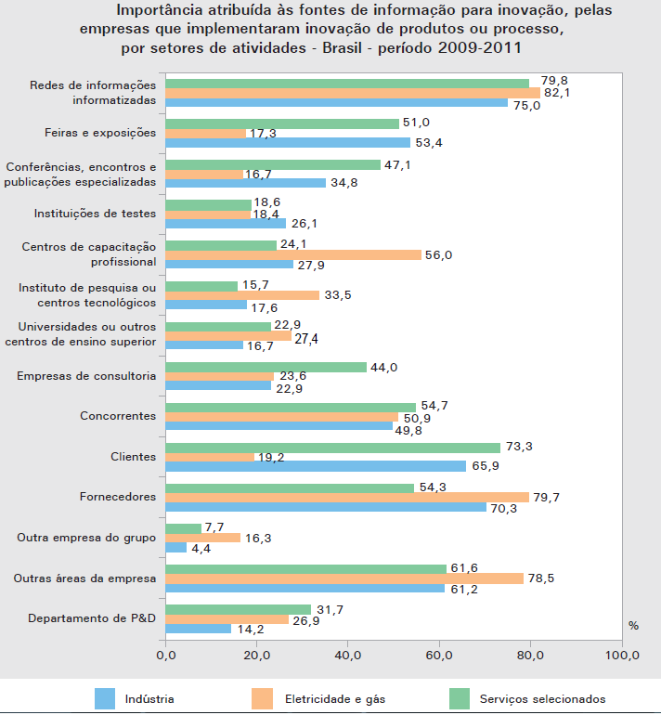

Slide 11
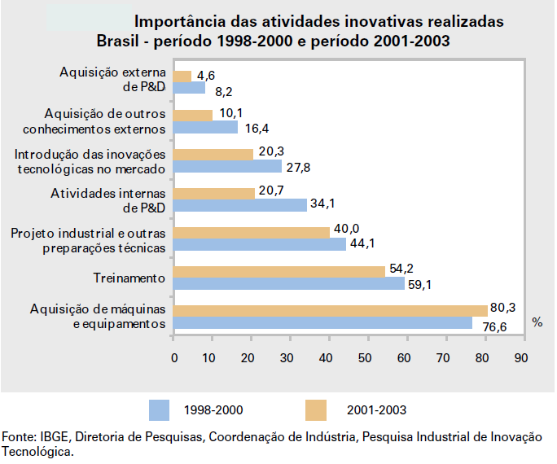
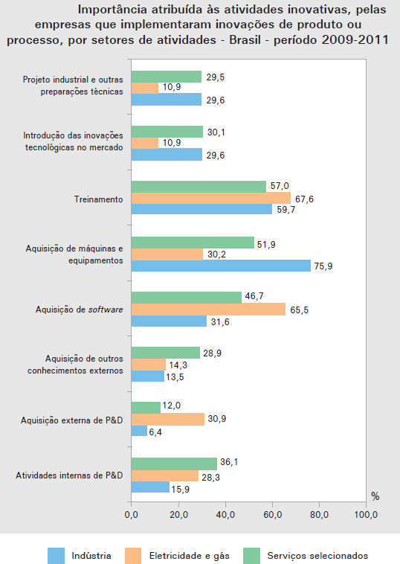

Slide 12
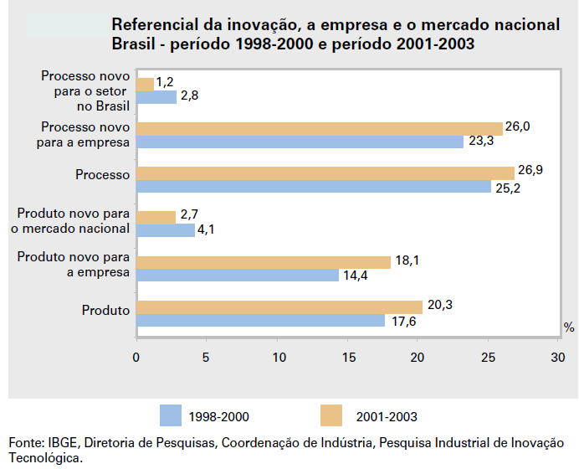
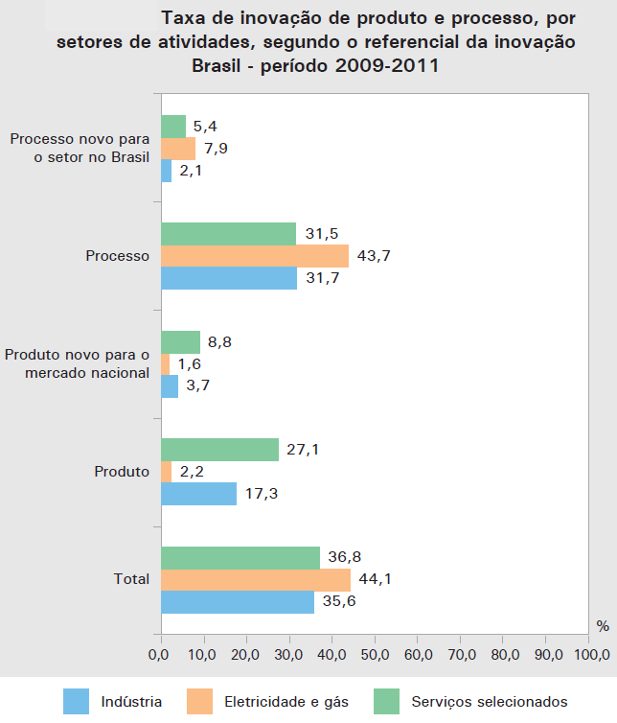

Slide 13
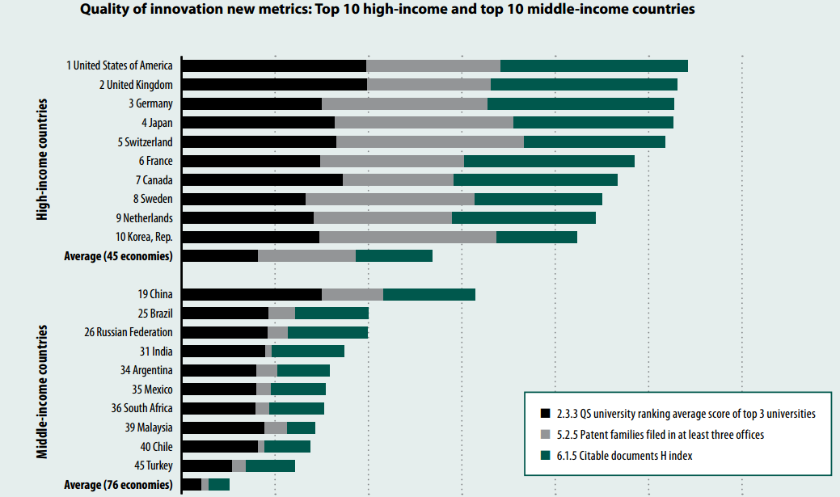
Cadê a inovação que tava aqui?
Brazil é o 58º no Global Innovation Index.
Caiu 11 posições em 2011, 6 em 2012 e subiu 6 em 2013.
Fonte: GII’13 Cornell University, INSEAD, WIPO

Slide 14

Modelo pedagógico brasileiro
Modelo “tudo de bandeja”
Não se ensina a ler, aprender,
buscar e analisar informações
  Modelo livro-texto/apostila e
  transparências/quadro-negro
Não se ensina a apresentar
os resultados
Ensina a resolver problemas e não a encontrá-los
Leva à Síndrome do Empregado: Dificuldade de auto-aprendizagem, não é auto-suficiente, exige supervisão e espera que alguém lhe forneça o caminho. [O Segredo de Luísa de Fernando Dolabela]

Slide 15
No mercado há bem mais
gente com capacidade para resolver problemas, mas não para encontrá-los
  ⇒ Não enxergam as oportunidades

Slide 16
Isolamento Acadêmico
Mercadofobia universitária
Modelo de geração de conhecimento
  Falta de conexão com problemas reais
  Não incentiva patentes ou relação com empresas
  De 1981 a 2001:
    Brasil cresceu >450% em publicações.
    Média mundial: 67%
    Coréia do Sul passou de 33 para 3.472 patentes nos EUA. Brasil passou de 53 para 113 patentes.
  2005: 270 patentes
  2009: 480 patentes
  Coréia do Sul 2009: 8.000 patentes
  China 2009: >7.900 patentes (+29,7% s/ 2008)
[MCT - Livro Branco 2002]

Slide 17
Problemas/Oportunidades
Chamadas de idéias para Startups:
Quais as propostas trazidas geralmente?
Apps para bares, restaurantes, festas, ônibus, ...
Apps B2C e não B2B
Apps de consumo geral e não de nicho
Apps para desktops/celulares

Slide 18
Identificando Oportunidades
Acesso às empresas (inovadoras)
  Bons negócios muitas vezes vem de grandes problemas
  Difícil ter acesso a problemas “core” ou à estratégia

Slide 19
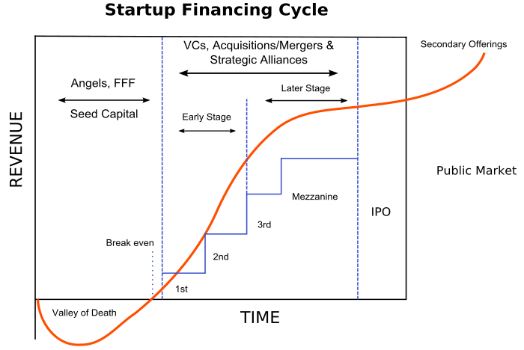
Ciclo de investimentos incompleto
Inexistente
Fonte: Wikimedia Commons
http://goo.gl/qImYom

Slide 20
Processo de Inovação Tecnológica
Não há incentivos públicos para este estágio!
Concepção
set up
Estudos & Ideação
Prototipagem& Avaliação
Desenvolvimento
Comercialização
Aqui é onde inovação se torna estratégica
e adiciona valor

Slide 21
Como vimos antes
Contexto brasileiro de inovação
Empresas “copycat”
Modelo pedagógico “tudo de bandeja”
Mercadofobia universitária
Empreendedores/Estudantes com contextos restritos
Ciclo de investimento incompleto
Confusão de incentivos à inovação
Falta de incentivos para entender/encontrar problemas e conceber soluções

Slide 22
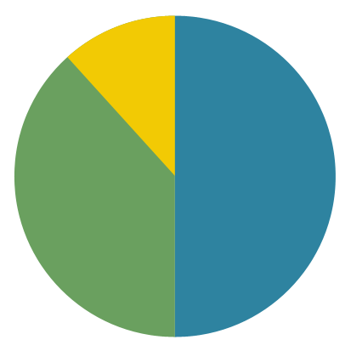
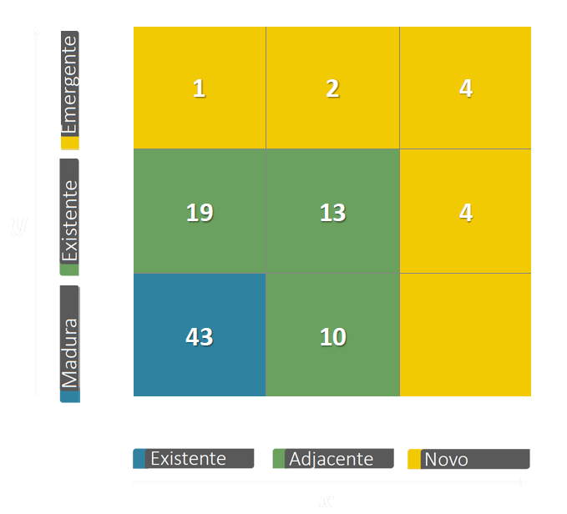
COMPLEXIDADE
DE PROJETOS
11%
45%
44%

Slide 23

Inovação de Marketing

Slide 24
O modelo
“Spray & Pray”
não é suficiente
para o Brasil
Notes:
Estados Unidos:
Universidades Multinacionais e Multiculturais
Pedagogia do protagonismo
Excesso de recursos
Sociedade rica e consumista

Slide 25
Estados Unidos:
Universidades Multinacionais e Multiculturais
Pedagogia do protagonismo
Excesso de recursos
Sociedade rica e consumista

Slide 26
Lei de Informática
Avalia mais os aspectos contábeis do que o teor de inovação dos projetos
Enquadramento não é pré-aprovado/enquadrado
Apesar de previsto em lei, ainda não regulamentou como investir na incubação e na participação em novas empresas
Só abrange empresas que produzem hardware. Software não é contemplado
Pequenas empresas não usufruem. Grandes não usufruem plenamente.
Notes:
Já solicitamos manuais e guias de aplicação ao MCTI

Slide 27
SUGESTÕES

Slide 28
INCLUSÃO DE SOFTWARE

Slide 29
Lei de Informática não deve se resumir à Lei de Hardware
Já há definição no MCTI acerca de Software Nacional – permitindo a estruturação de PPB para produtos de software

Slide 30
Ampliação dos Projetos Elegíveis

Slide 31
Política para Inovação: Sugestões
Processo de inovação centrado no usuário
Validação de demandas tecnológicas
Projetos que envolverão concepção e design de soluções inovadoras
Aumento da taxa de sucesso ao se posicionar novos produtos no mercado
Elaboração de cenários futuros para induzir a busca de soluções para problemas atuais e futuros

Slide 32
Política para Inovação
Sugestões
Precisamos entender (agora/futuro) de:
  Gente
  Negócios
  Tecnologia
Estudos de mercado e de comportamento devem estar no âmbito da Lei desde que conectadas com um projeto maior de concepção/desenvolvimento
Notes:
1 – Conceito de P,D&I e podem vir de manuais internacionais, como Manual de Oslo, Frascatti, etc.
2 – Hoje, mesmo quando dois benefícios estão na alçado do mesmo órgão, a prestação de contas não é a mesma: Lei do Bem e Lei para o setor automotivo – ambos no MCTI/SETEC, mas com formatos distintos.Adicionalmente, dentro do mesmo MCTI, temos a SEPIN exigindo que as ICTs sejam credenciadas, e a SETEC aceitando que qualquer ICT execute projetos…

Slide 33
Investimentos em Programas Especiais das ICTs

Slide 34
Possibilidade de empresas investirem em ICTs, para incentivo à geração de P&D, principalmente as pequenas.
A ICT fica responsável pela justificativa da aplicação desse recurso ao MCTI
Permite a elaboração de cenários futuros e a indução da busca de soluções para problemas atuais e futuros
Permite investimentos em laboratórios e na requalificação técnica das ICTs

Slide 35
Propostas para a Lei de Informática
Regulamentar investimento em incubação e participação em startups
Priorizar o teor de inovação na avaliação dos projetos incentivados
Estender a elegibilidade de projetos incentivados para as fases de estudos, ideação e prototipagem
A Lei é de hardware. Não há incentivos diretos para a produção de software.

Slide 36
Vamos falar de quê?
Contexto brasileiro de inovação
O que é necessário para inovar?
CULTURA DE INOVAÇÃO
Ambiente propício
Pessoas criativas e estimuladas
Processo sistemático e contínuo

Slide 37
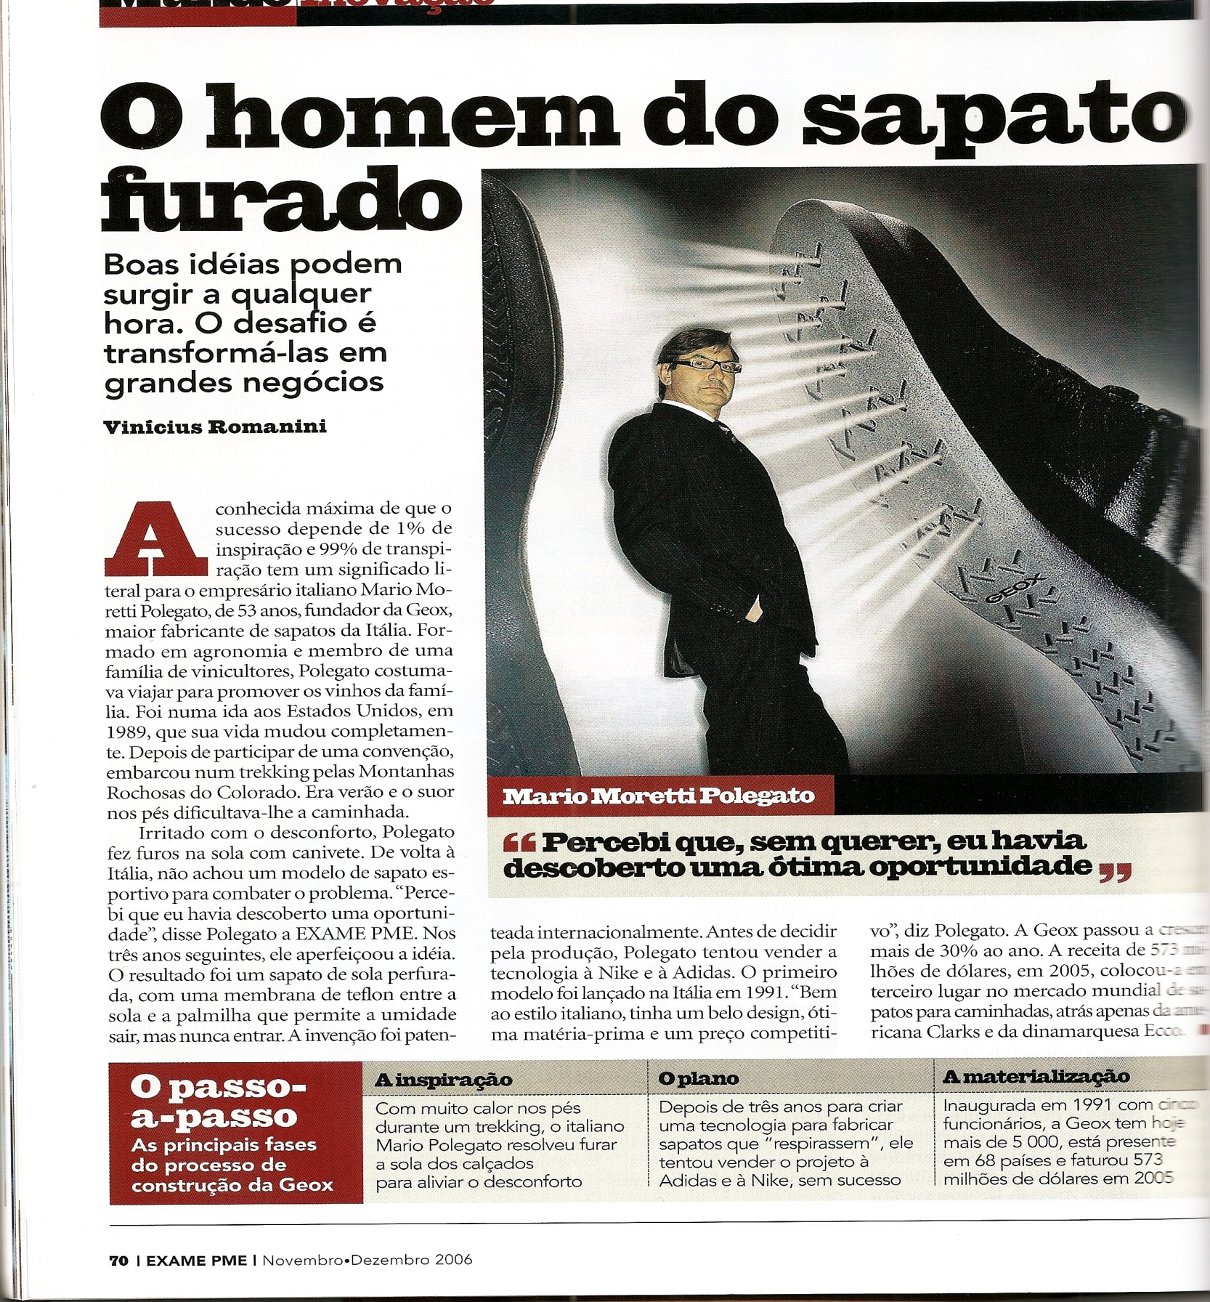
Ge.N.Te. que enxerga oportunidades
Pergunte mais do que responda
(designers vs engenheiros)
Empreendedores => Perseverança
Exame PME. 19/10/2006
Notes:
Ninguém acorda rico
Procure problemas para resolver

Slide 38
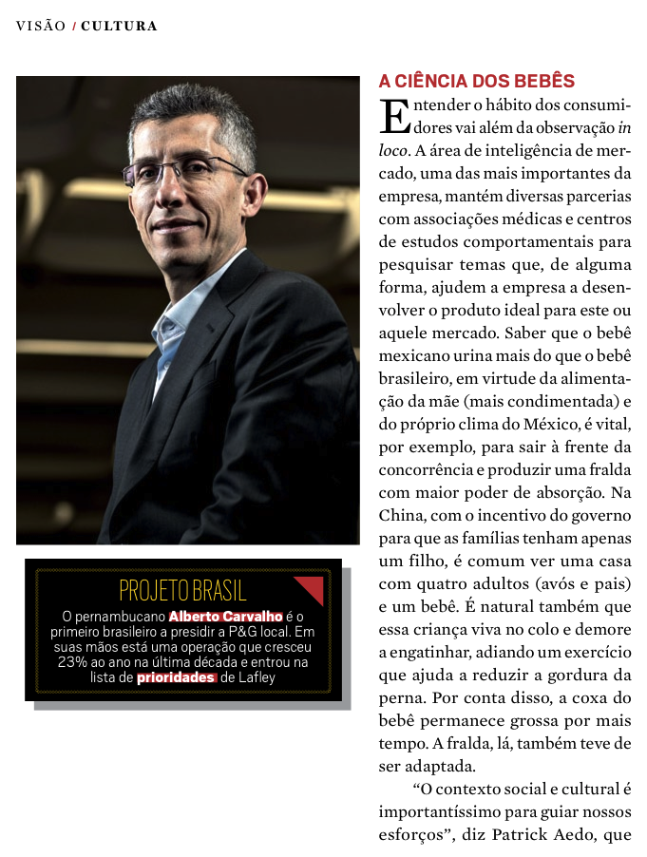
Estude o Mercado

Slide 39
Oportunidades de Inovação
Vamos ser proativos,
buscando problemas/oportunidades,
propondo soluções,
desenvolvendo produtos e tecnologias,
entendendo de negócios,
Escolhendo/formando gente protagonista

Slide 40





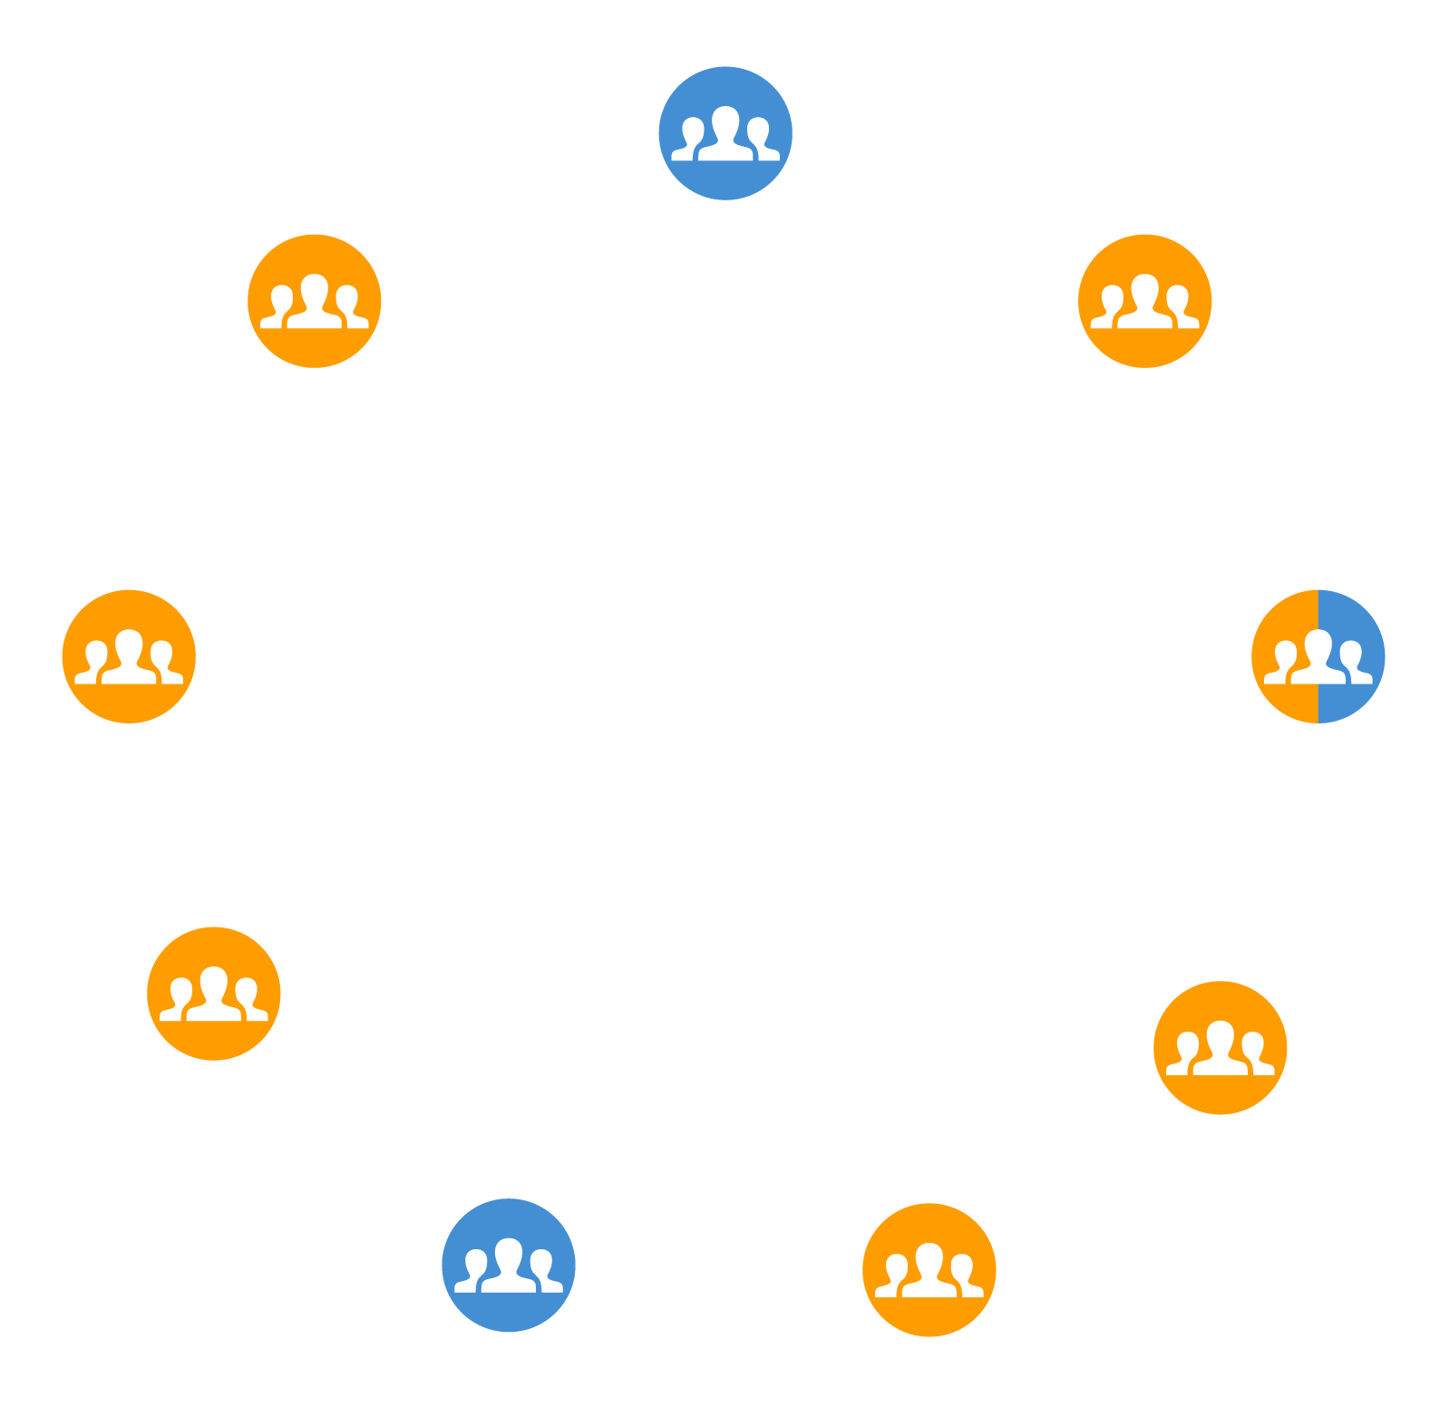










Buscando Oportunidades
Retail
Saraiva
Sonae
Cities
Symnetics
Synth Bio
(LIKA)
Iot
Sw. Eng
Performance
HW
Bio
UX
FabLab
DTV
Education
Health
Lika HCP
EDU
Singularidade
UFPE
EDU
(IES)
UX
Big Data
Tests
Visual Comp
(VOXAR)
Robotics
Automotive
FCA
Telecom
Notes:
NÓS TEMOS NOSSA PRÓPRIA REDE DE INOVAÇÃO.
CESI (Itália), Porto Digital, Catapani, CIN/UFPE, Pitang, Faculdade Marista, ITA, UFSCar, JoyStreet, Silicon Reef, Fast

Slide 41
CESAR

Slide 42
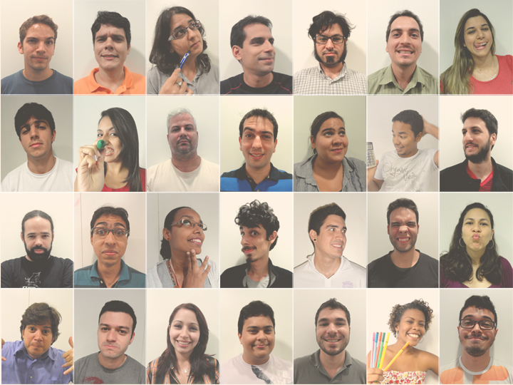
Entrepreneurs
Software
Engineers
Electronic
Engineers
GE.N.TE
Journalists
Illustrators
Systems
Administrators
Project
Managers
Usability
Engineers
Musicians
Testers
Administrators
Designers
Test
Engineers
Business
Analysts
Psychologists
Marketing
Professionals
Artists
Software
Architects
Researchers

Slide 43

gente
negócios
tecnologia
Notes:
E PARA NÓS INOVAÇÃO É GENTE!
43

Slide 44

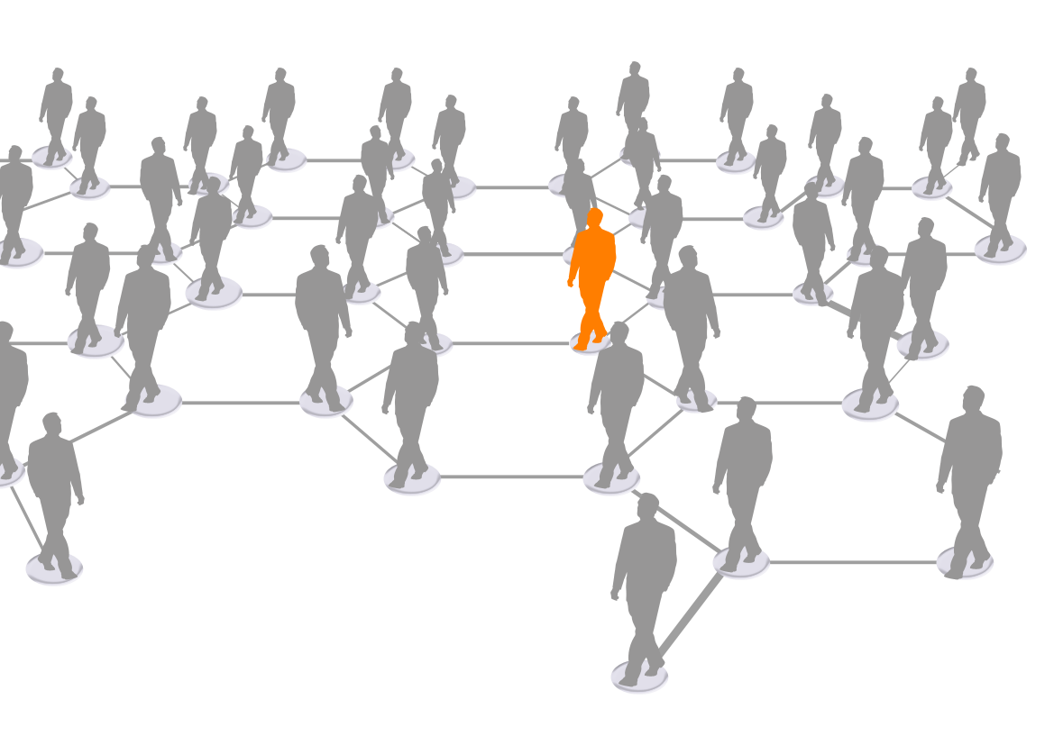

Ge.n.te que trabalhe em Rede
Nós não sabemos de tudo;
Também não procuramos
fazer tudo sozinhos.
Notes:
NÓS TEMOS NOSSA PRÓPRIA REDE DE INOVAÇÃO.
CESI (Itália), Porto Digital, Catapani, CIN/UFPE, Pitang, Faculdade Marista, ITA, UFSCar, JoyStreet, Silicon Reef, Fast

Slide 45
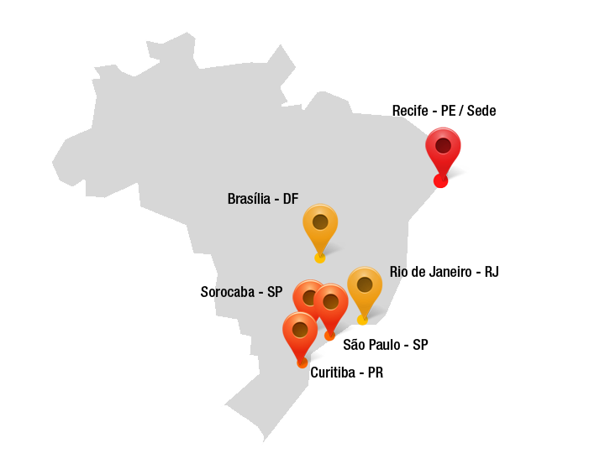

Manaus - AM
Sede
Recife – PE
Escritório Comercial
São Paulo – SP
Unidades Filiais
Curitiba – PR
Manaus – AM
Sorocaba – SP
Outras Atuações
Brasília – DF
Rio de Janeiro - RJ

Slide 46
Que seja Empreendedor
O CESAR gerou mais de
40 empreendimentos com TICs.
A maior parte dos projetos se originou dentro da instituição – spin-offs.
Os spin-offs surgiram de demandas concretas do mercado e/ou competências internas.

Slide 47
















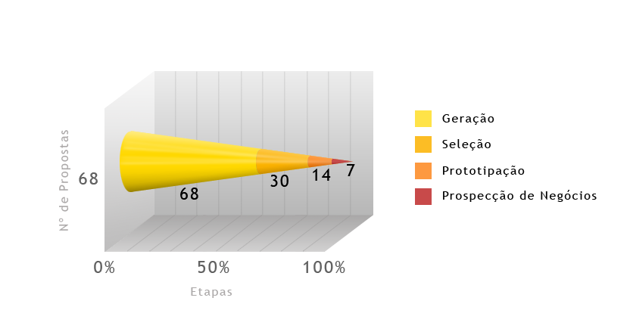











C.E.S.A.R Labs
200
novas propostas
C.E.S.A.R Labs
2014

Slide 48
Que Aprenda com Quem Faz!
Educação
Consultorias / Serviços:
Planejamento pedagógico
Metodologias de aprendizagem
Implantação de programas educacionais
Avaliação de nível técnico
Cursos abertos
Mestrados (Strictu Sensu)
Especializações (Lato Sensu)
Cursos isolados
Cursos corporativos
Residência de Software / Design
Turmas fechadas

Slide 49
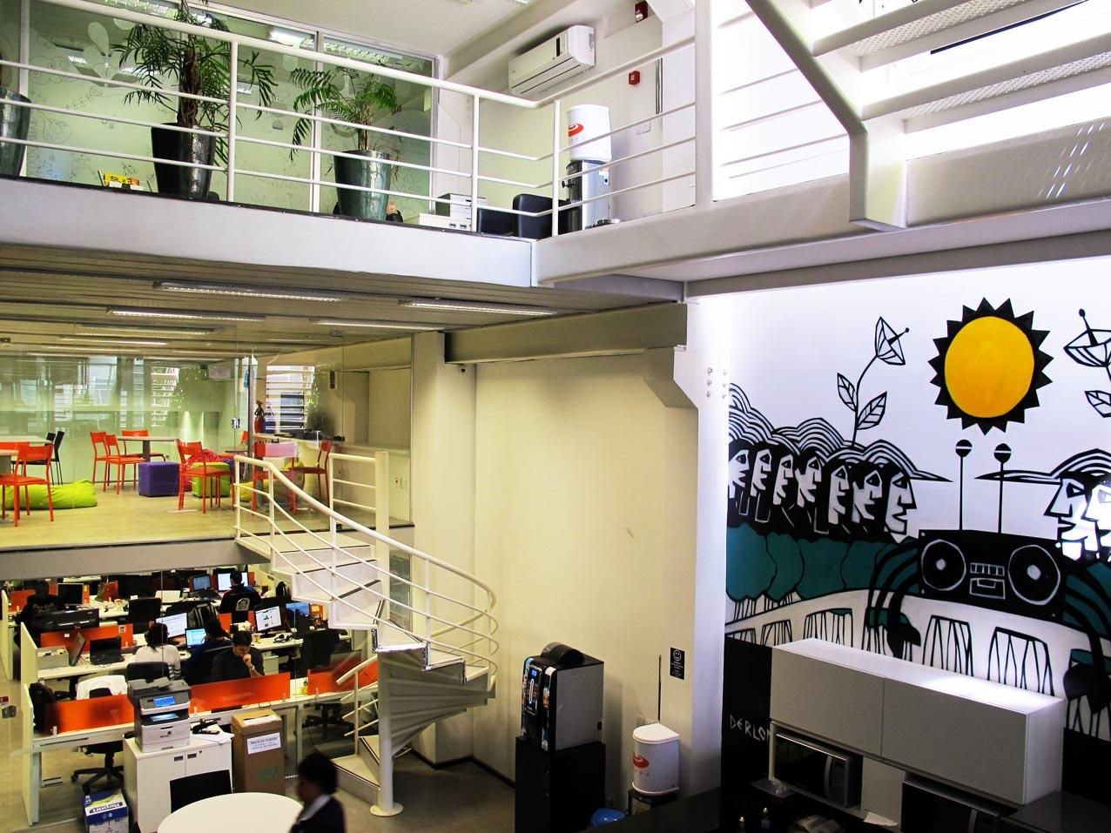
CESAR EDU

Slide 50
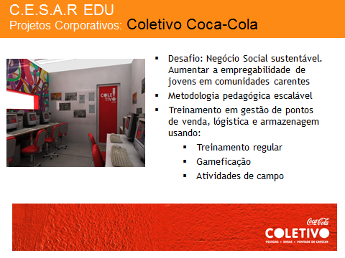

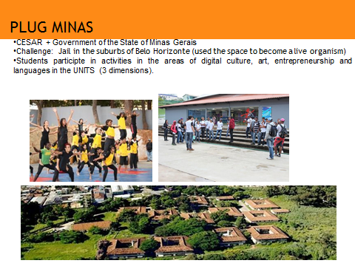
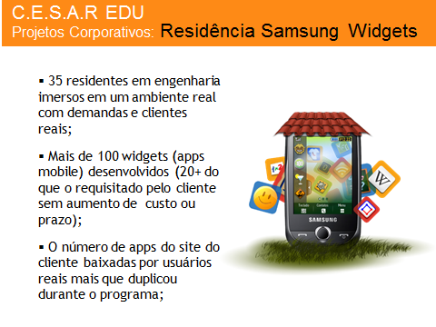
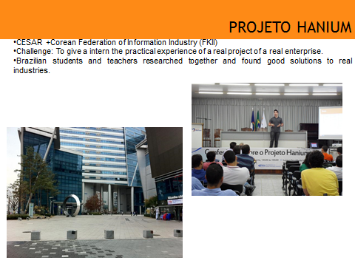

Slide 51
Consultorias
Planejamento Estratégico
Estudos Tecnológicos
Estudos de User Experience
Meta Planejamento
Metodologias Educacionais

Slide 52












Consultorias
Gente
Negócios
Exército Brasileiro
Tecnologia

Slide 53
Que saiba Observar, Conceber e Desenvolver
+110 projetos / ano
60 clientes ativos
Labs
Biologia Sintética
Internet das Coisas
Robótica de Campo
Sistemas Embarcados
...

Slide 54

LEV e-reader for Saraiva Conception, sourcing and launching

Slide 55
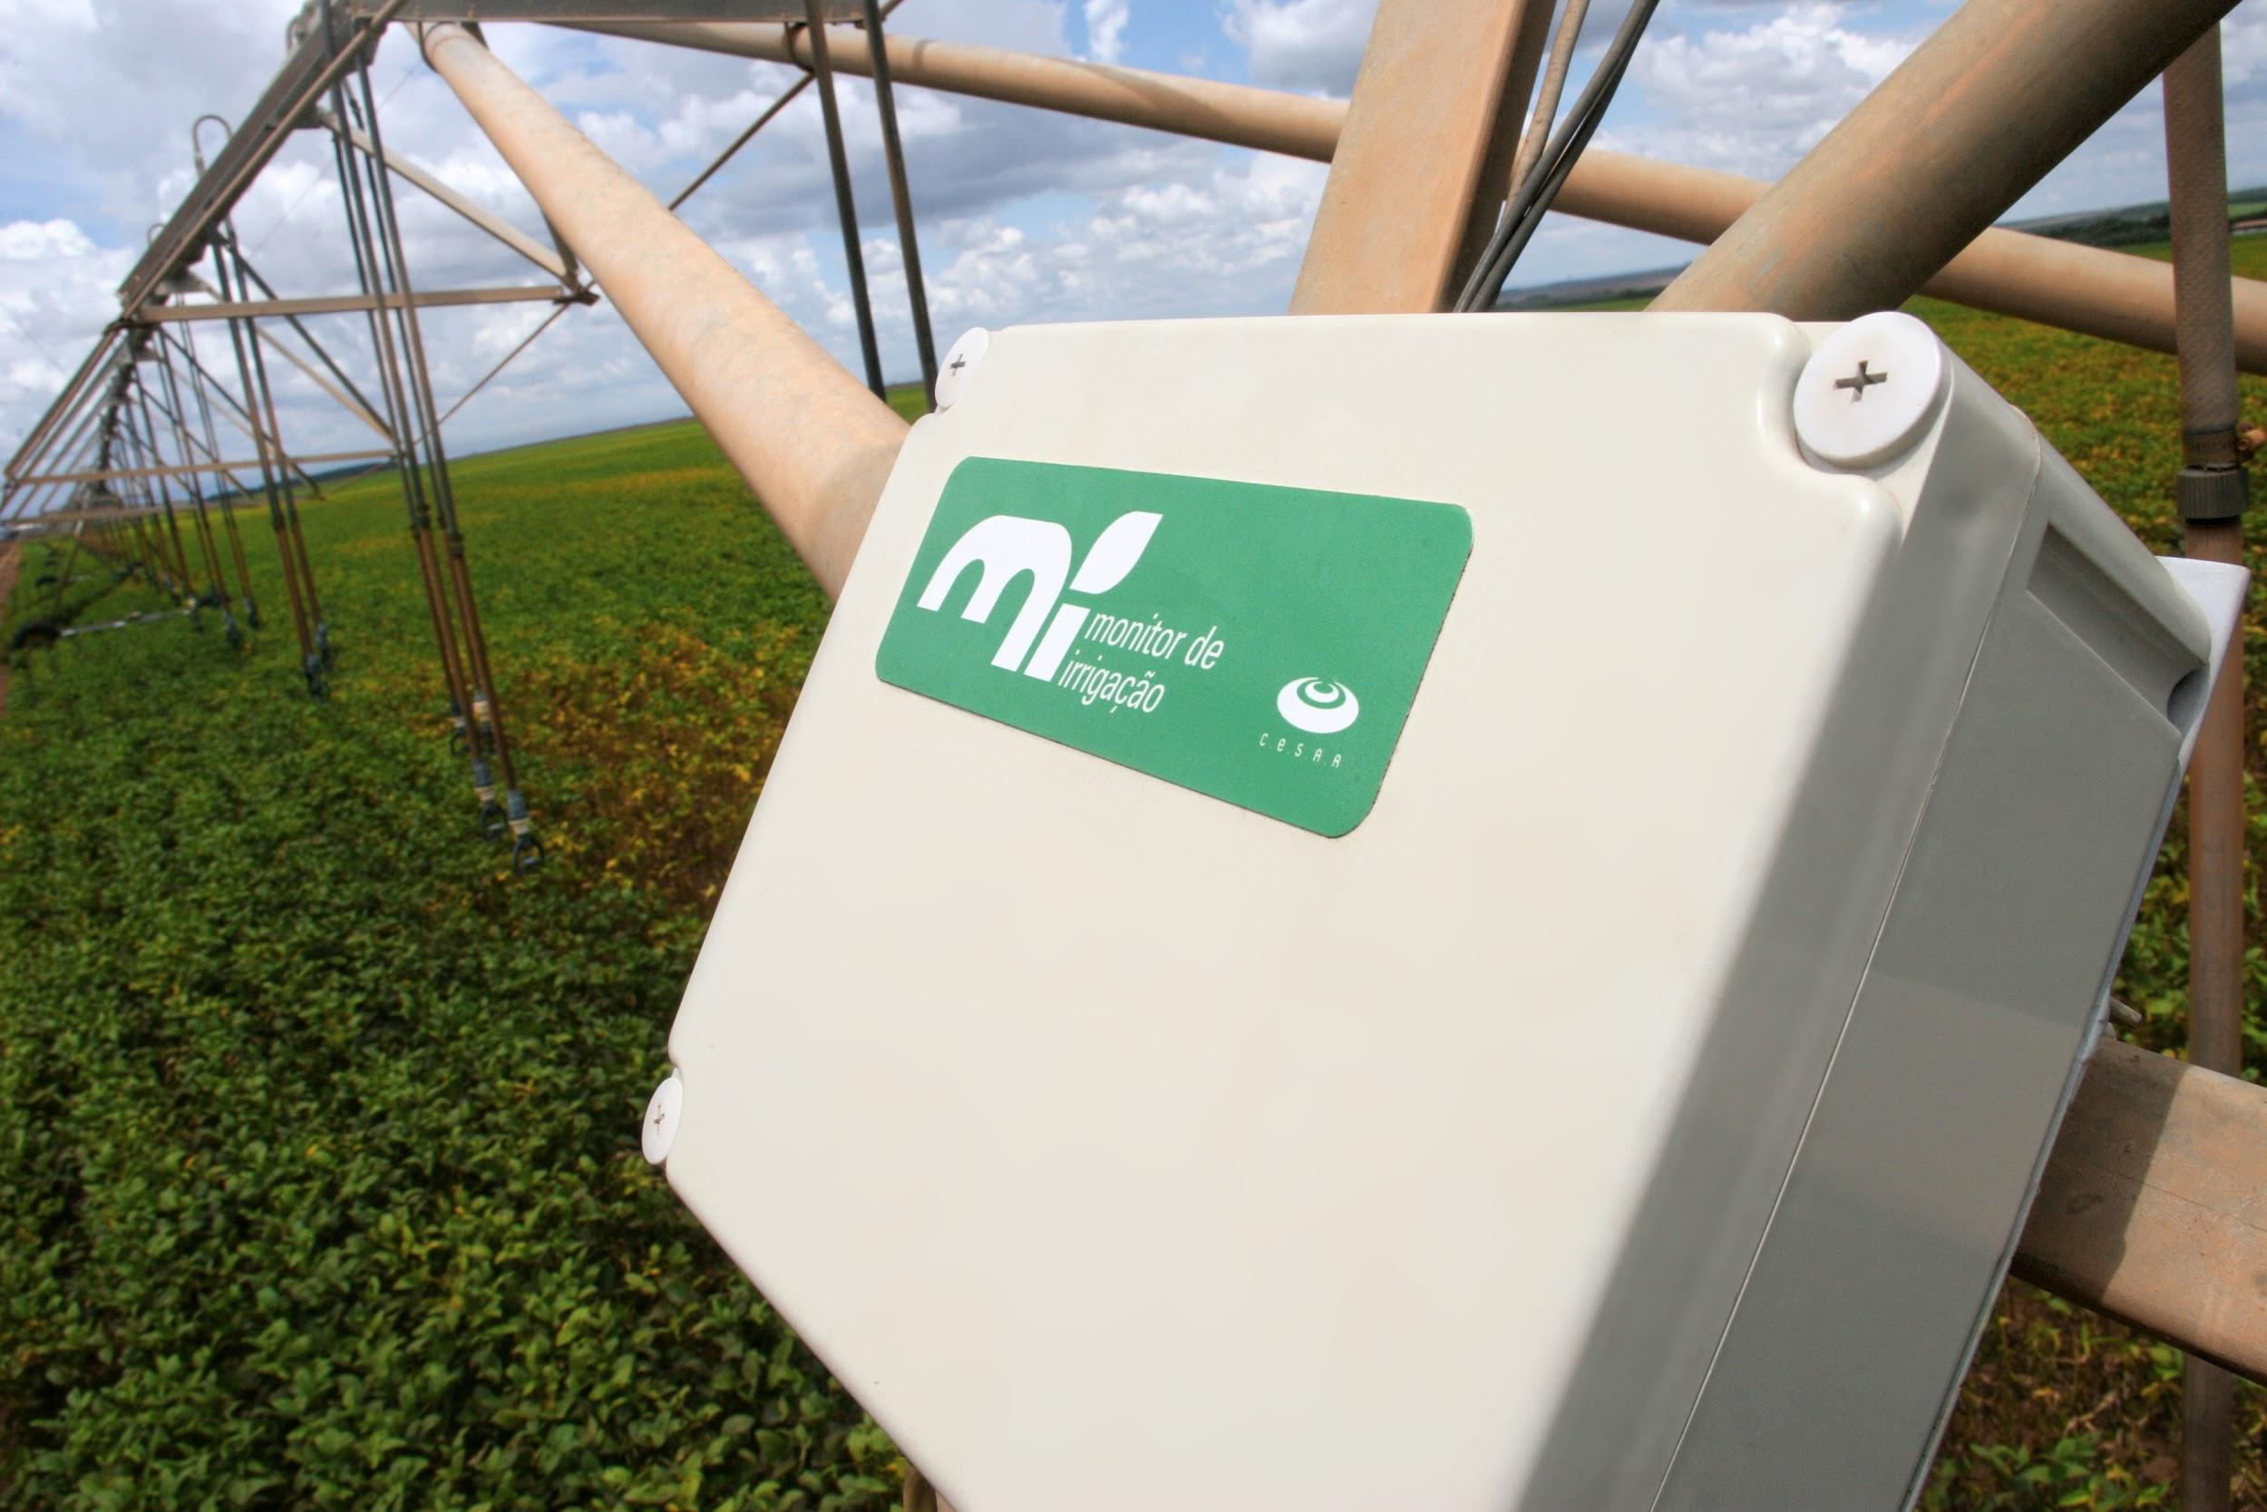
Agribusiness:
Remote Monitoring of Central Pivots

Slide 56

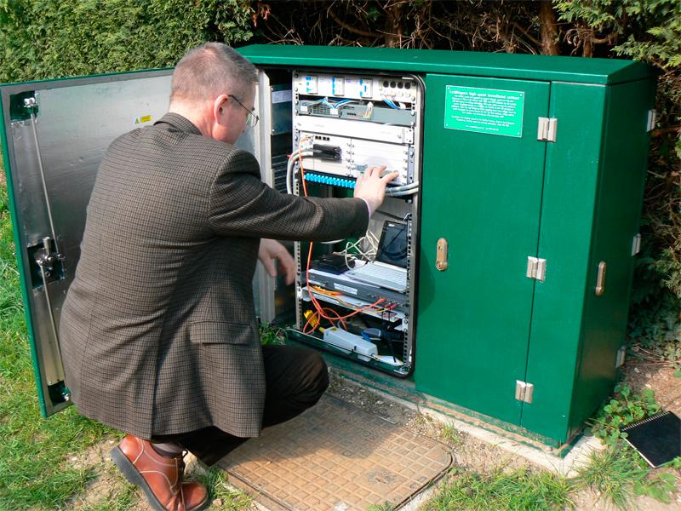
Big Data Analysis
CASE: Failure Prediction
1. High dependability telecom devices
2. Minimum failure recovery time
3. Data oriented predictive maintenance

Slide 57

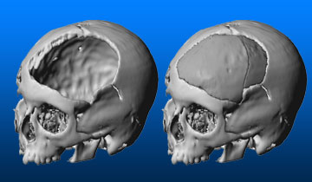
Virtual and 3D Printing Bio-Modelling
CASE: Biomodelling
Biomodels and prostesis prototyping through virtual modelling and 3D printing

Slide 58
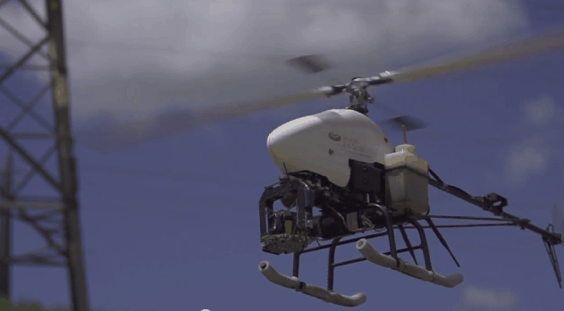
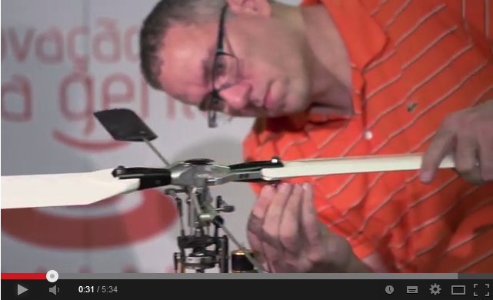

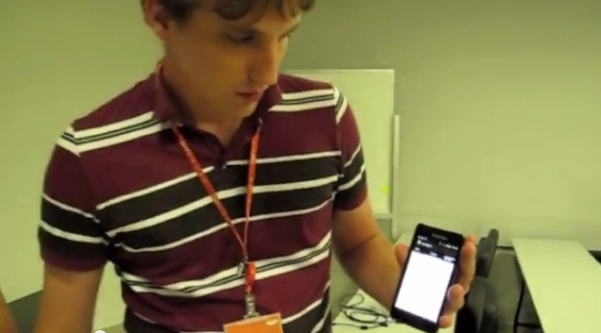
Internet of Things

Slide 59
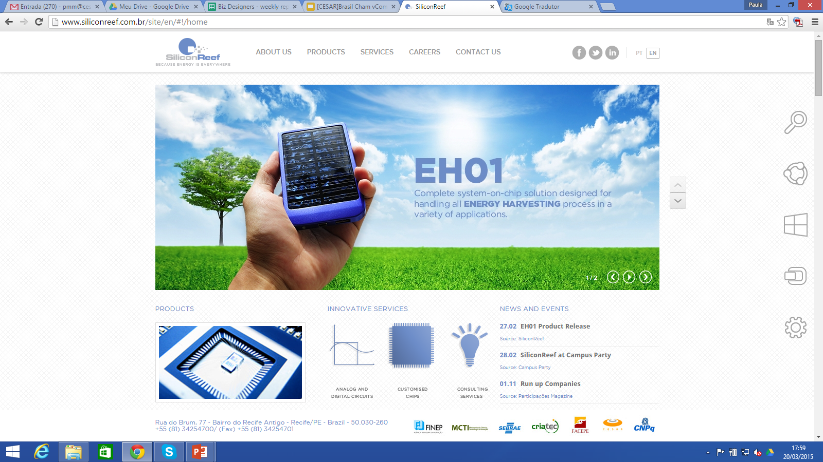
Notes:
SiliconReef (tem muita coisa sobre eles na midia)
Livox (é bem atual)
Empresa de Rodrigo Assad de Storage (não sei o nome)
Genomika (que deu palestra agora no CESAR)
Qual outra é importante?

Slide 60
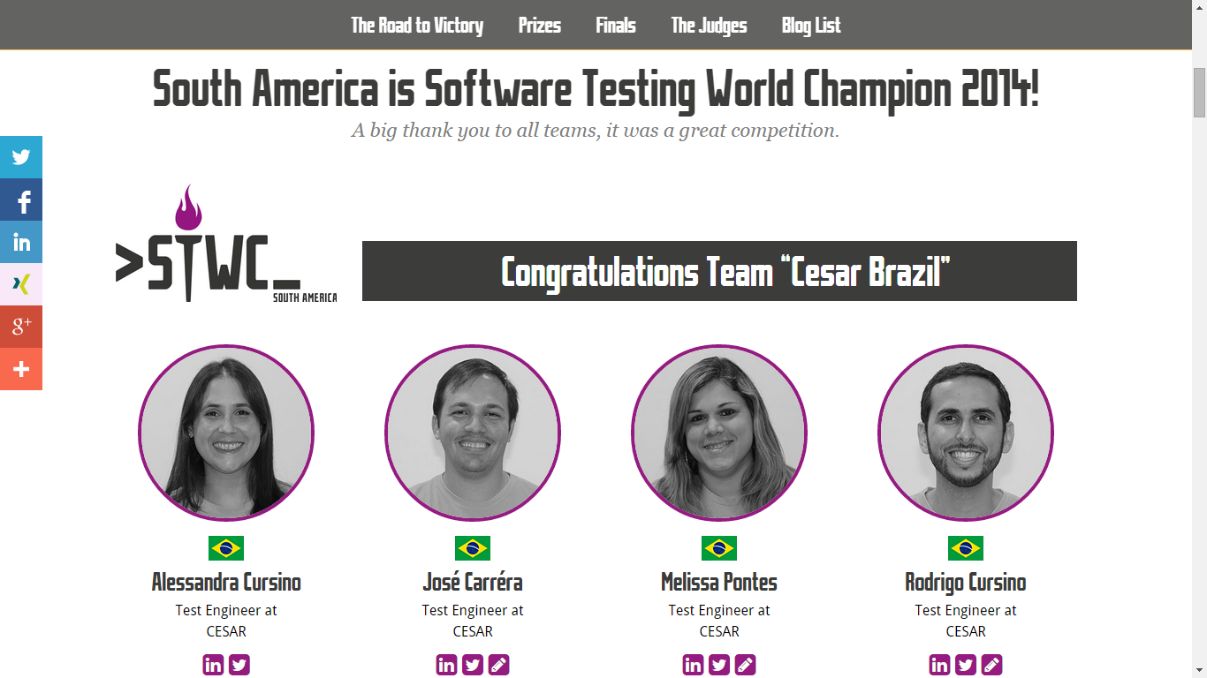

Slide 61
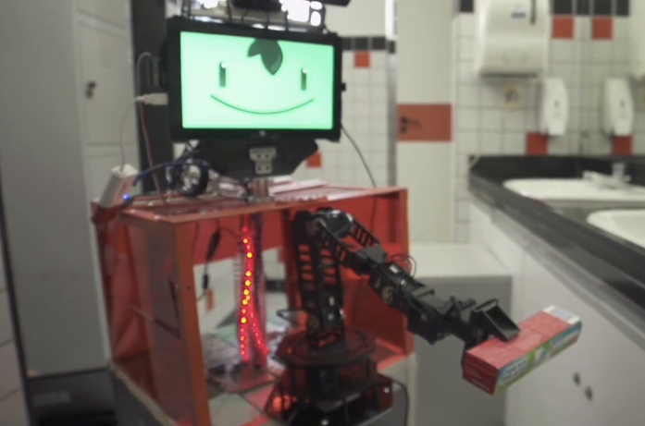
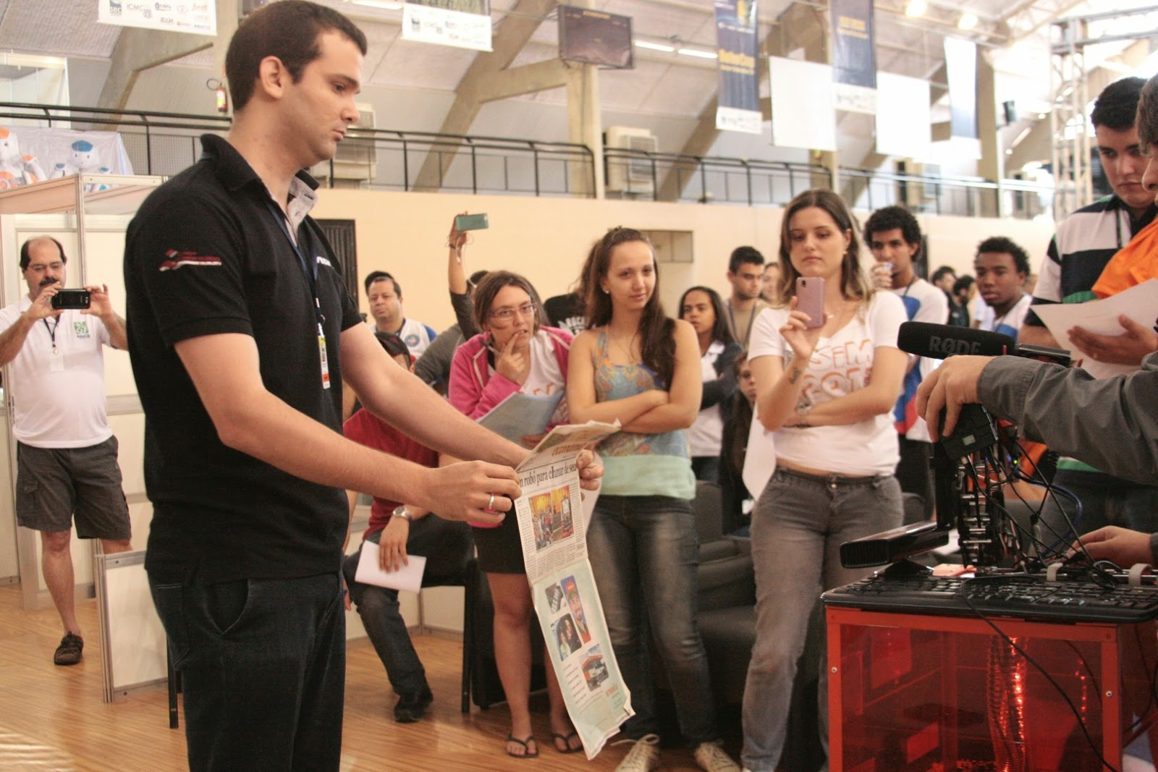
Campeão LATAM Robótica @Home

Slide 62
131%
CRESCIMENTO
C.E.S.A.R
R$ 79.600
14,5%
R$ 62.700
R$ 57.571
CRESCIMENTO
BRASIL
R$ 46.312
R$ 36.975
R$ 34.472
2009
2010
2011
2012
2013
2014
previsto
RECEITA LÍQUIDA

Slide 63

1
O
LUGAR
+
ENTRE AS EMPRESAS
PROCURADAS NO
CATEGORIA: TECNOLOGIA, TELECOMUNICAÇÕES E INSTITUTO

Slide 64
Think of Innovation
Think of us
Sergio Cavalcante
Sergio.cavalcante@cesar.org.br
+5581 34254714

